Slide 1

发扬民主，保障民生，促进发展
---教育学部工会2016工作总结
曾琦教授 教育学部工会主席

Slide 2



目录
发扬民主
点击添加文本
点击添加文本
保障民生
点击添加文本
点击添加文本

Slide 3


发扬民主
点击添加文本
点击添加文本
发扬民主
维护职工合法权益
助力青年教师成长
点击添加文本
点击添加文本

Slide 4
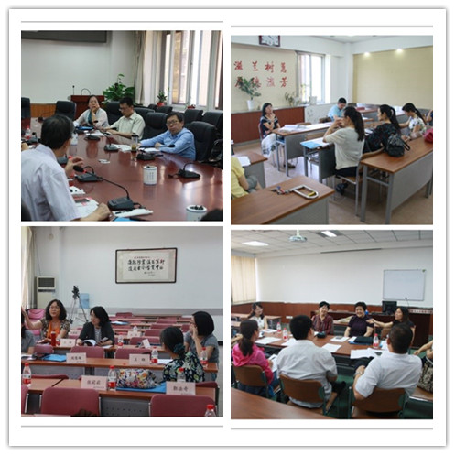
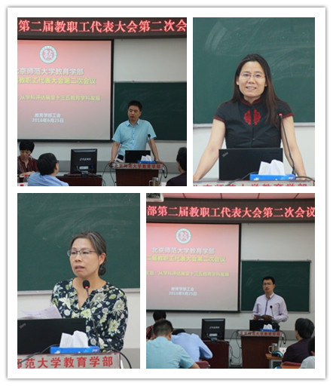
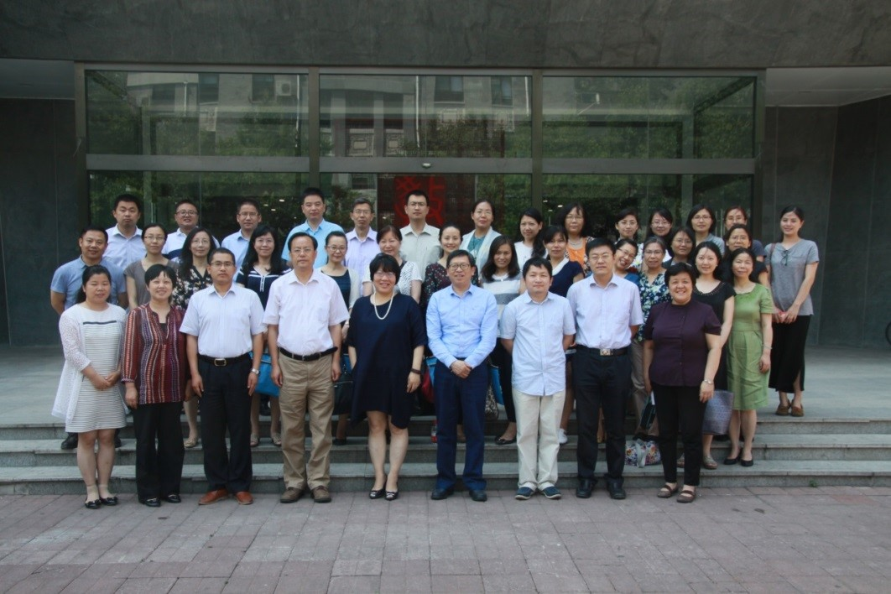
一、通过二级教代会、部务会等途径维护职工合法权益
1. 二级教代会
2016年5月底，学校任命了新部长，学部工会于6月25日组织召开了教育学部第二届教职工代表大会第二次会议。
2016年9月教代会执委会邀请人事处张哓辉副处长介绍养老金并轨制度并提供政策咨询
2016年12月，组织教代会执委会审议2016年度学部一般业绩奖励方案，反馈意见建议
点击添加文本
点击添加文本
点击添加文本
点击添加文本

Slide 5
一、通过二级教代会、部务会等途径维护职工合法权益
2. 部务会
学部最高决策机构是党政联席会议（部务会），工会主席作为部务会成员参加每周部务会并通报工作，使得涉及学部教职工权益等重大事项在学部最高决策机构与广大教职工之间可以有畅通的双向沟通渠道。（工会委员会的津贴、工作量核算，工会积极分子奖励）
学部党政领导及行政管理机构都充分支持学部工会各项活动，特别是在活动场所和经费上给予充分保障。
点击添加文本
点击添加文本
点击添加文本
点击添加文本

Slide 6
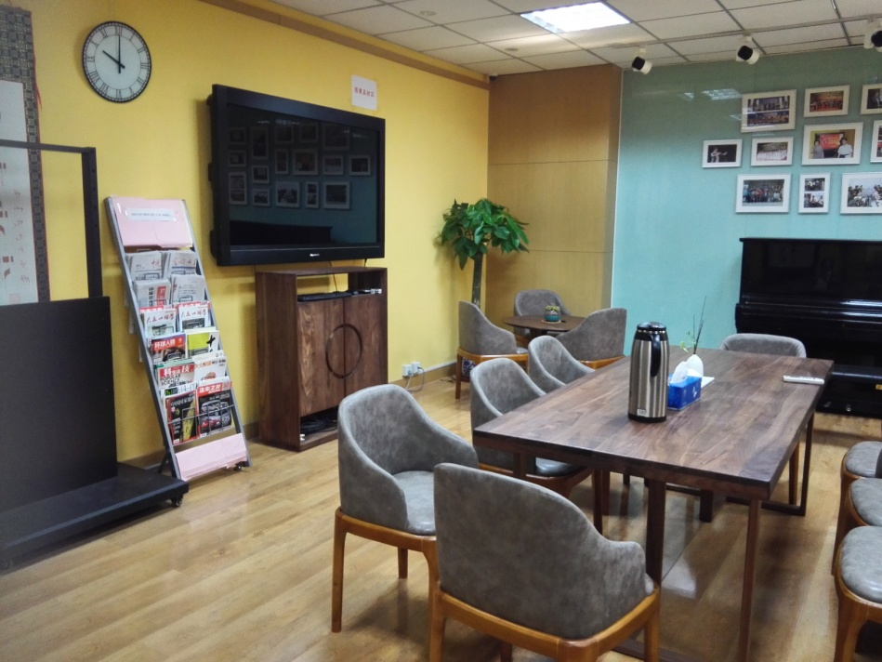
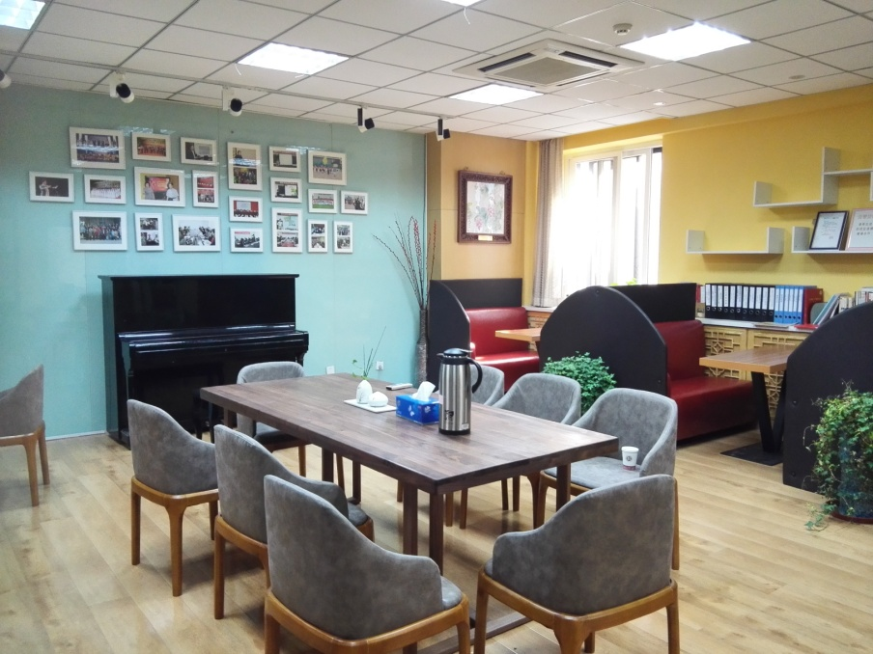
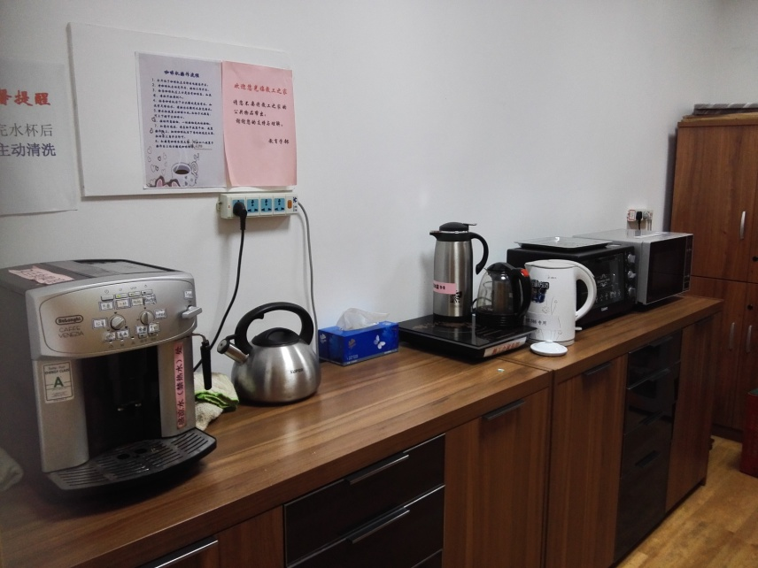
教育学部教工之家一隅

Slide 7
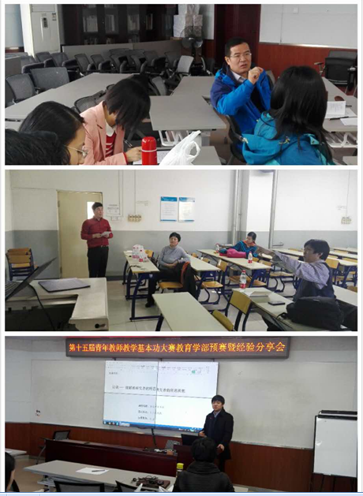
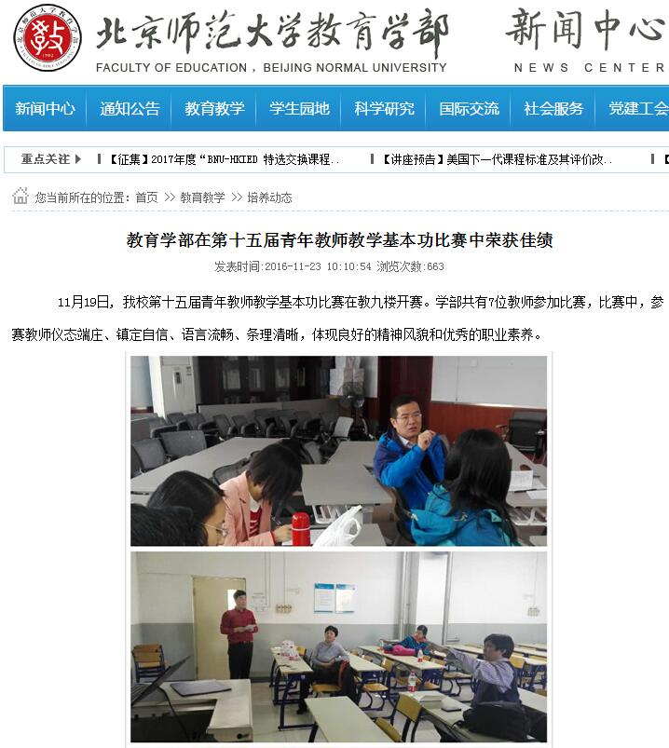
二、通过各类活动、政策保障助力青年教师专业发展
1.政策保障
教育学部工会推进学部建立关心帮助青年教师发展制度，如： 《教育学部青年教师助长计划实施办法》、《教育学部青年教师挂职锻炼暂行办法》。
点击添加文本
2. 各类活动
组织第十五届青年教师教学基本功大赛教育学部预赛暨经验分享会，鼓励青年教师积极参与，并在学校决赛中获得佳绩。
点击添加文本
点击添加文本
点击添加文本

Slide 8
第十五届青年教师教学基本功大赛教育学部教师获奖情况
年度 | 比赛 | 获奖教师 | 所获奖项
2016 | 第十五届青年教师教学基本功比赛 | 程黎 | 本科生教学文科组一等奖、最受学生欢迎奖
 |  | 马丁 | 研究生教学文科组一等奖、最佳语言奖、最受学生欢迎奖
 |  | 李晓巍 | 本科生教学文科组二等奖
 |  | 刘强 | 研究生教学文科组二等奖
 |  | 郑兰琴 | 本科生教学文科组三等奖
 |  | 梁文艳 | 本科生教学文科组三等奖、最佳PPT奖
 |  | 赵萍 | 本科生教学文科组三等奖、最佳教案奖
点击添加文本
点击添加文本
点击添加文本
点击添加文本

Slide 9
关于京卡补充说明
建家评比，办卡率达到95%
因为人员流动（离职、调动、退休、新入职）有变动

Slide 10
保障民生
一、以预防为主，关注教职工身心健康
点击添加文本
点击添加文本
二、对重病和困难教职工进行重点关怀和帮扶
点击添加文本
三、开展特色活动，增强师生归属感和凝聚力
开展特色活动，增强师生归属感
点击添加文本
点击添加文本

Slide 11
一、以预防为主，关注教职工身心健康
1.做好健康检查，组织校外体检
学部教职工除了参加在校医院的体检外，自2013年起在学部领导的关心下，学部工会为学部教职工定制个性化体检套餐，组织全体教职工进行多项体检。
点击添加文本
教育学部教职工校外体检情况一览表（2014-2016）
年度 | 体检人数 | 体检项目
2014 | 189 | 12项：糖类抗原(CA19-9)、糖类抗原(CA-50)、糖类抗原（CA24-2)、糖类抗原（CA72-4)、NSE(神经元特异性烯醇化酶)、细胞角蛋白（CYFRA21-1)、血流变、载脂蛋白-A、载脂蛋白-B、甲状腺彩超、颈动脉彩超、碳13呼气试验
2015 | 181 | 12项：糖类抗原(CA19-9)、糖类抗原(CA-50)、糖类抗原（CA24-2)、糖类抗原（CA72-4)、NSE(神经元特异性烯醇化酶)、细胞角蛋白（CYFRA21-1)、血流变、载脂蛋白-A、载脂蛋白-B、甲状腺彩超、颈动脉彩超、碳13呼气试验
2016 | 174 | 15项：糖类抗原(CA19-9)、糖类抗原(CA-50)、糖类抗原（CA24-2)、糖类抗原（CA72-4)、NSE(神经元特异性烯醇化酶)、细胞角蛋白（CYFRA21-1)、血清铁蛋白（SF）、鳞状细胞癌抗原（SCC）、血流变、载脂蛋白-A、载脂蛋白-B、甲状腺彩超、颈动脉彩超、经颅多普勒、碳13呼气试验
点击添加文本
点击添加文本
点击添加文本

Slide 12
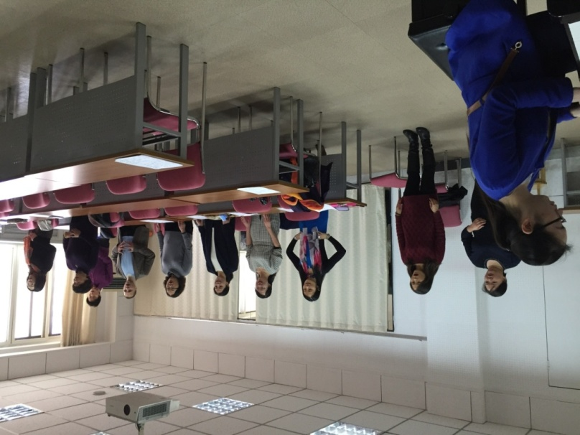
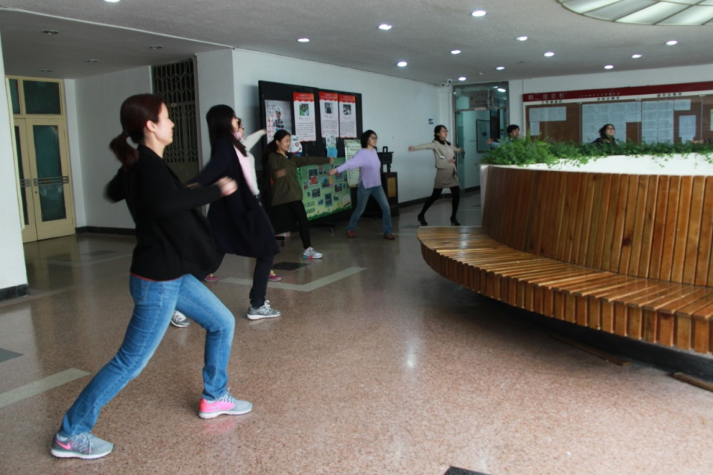
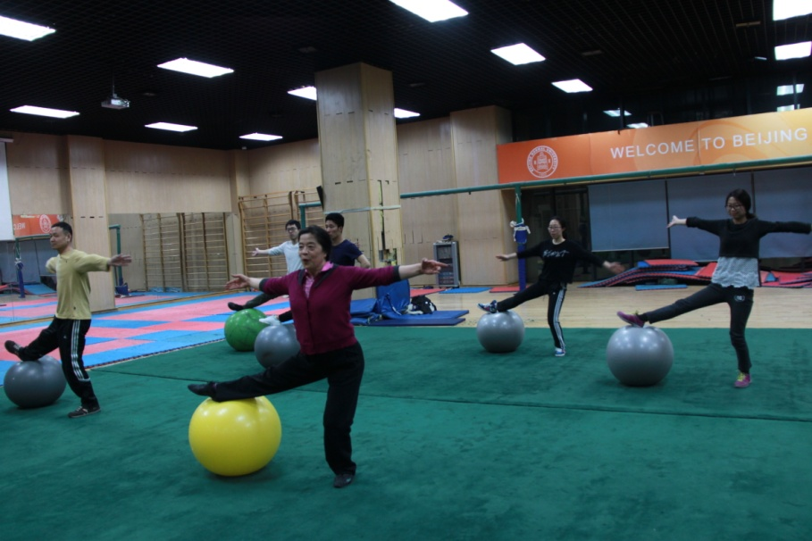
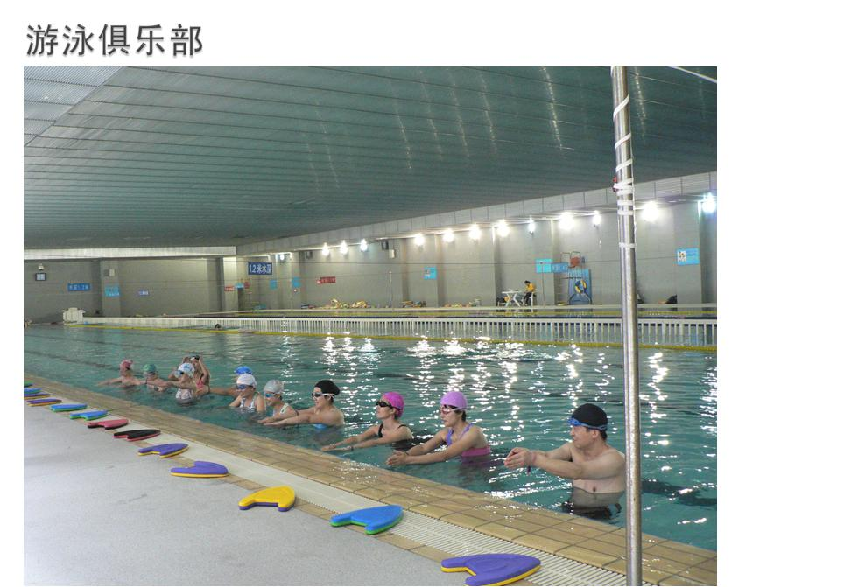
一、以预防为主，关注教职工身心健康
2.鼓励日常锻炼：
工作日上午10点，组织教职工做广播操；
通过健身、声乐、游泳、羽毛球等俱乐部活动推动教职工坚持运动。
点击添加文本
点击添加文本
点击添加文本
点击添加文本

Slide 13
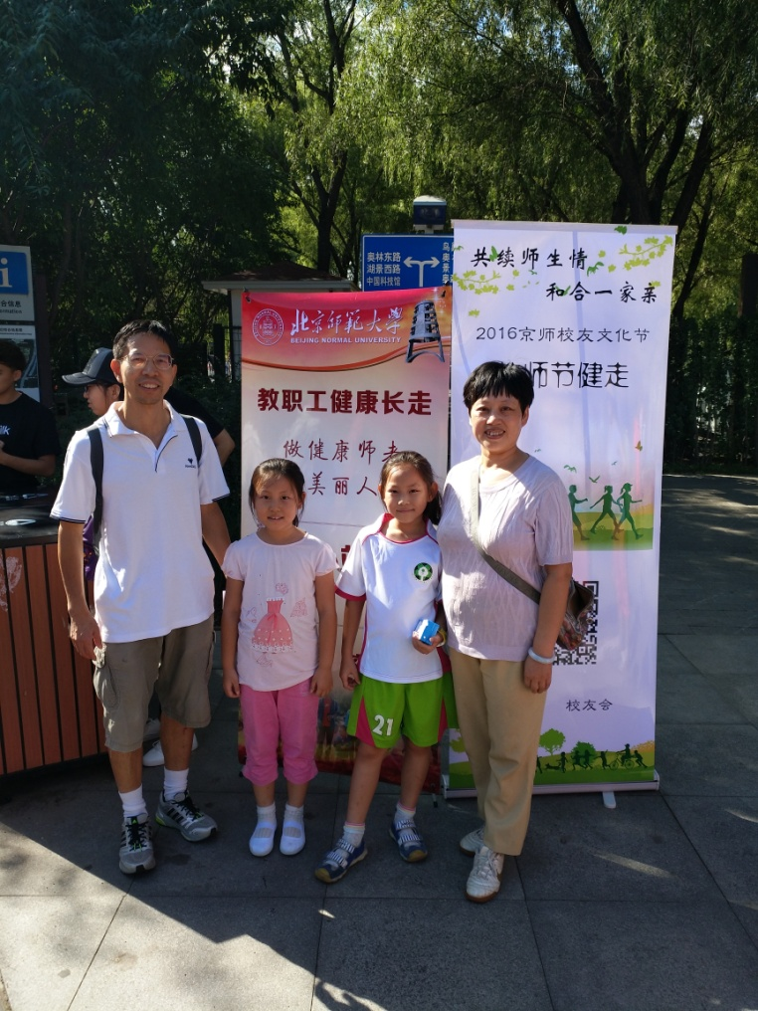
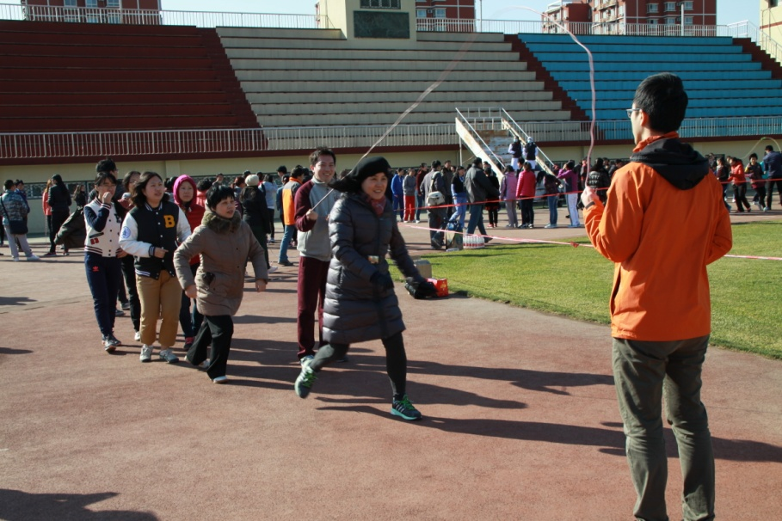
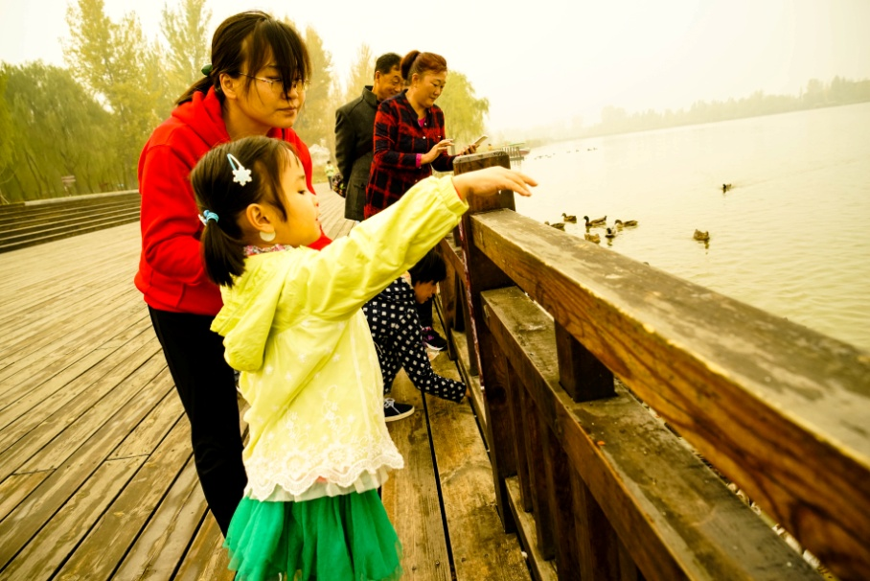
一、以预防为主，关注教职工身心健康
3.组织教师参加校工会和学部工会组织的各种活动
组织教师参加“展现团队风采，跳出健康快乐”2016年“三八”节教职工跳绳团体比赛
组织教师参加“共续师生情，和合一家亲” 2016京师校友文化节暨教职工健康长走活动
10月15日学部工会组织野鸭湖国家湿地公园摄影长走活动
点击添加文本
点击添加文本
点击添加文本
点击添加文本

Slide 14
二、对重病和困难教职工进行重点关怀和帮扶
学部工会出台关于教职工患病住院关怀的相关办法，一方面积极参加有关机构组织的互助保险计划，另一方面对于患病住院的教职工由学部工会陪同学部领导到医院看望，并给予一定的慰问品（金） 。
凡是教职工直系亲属（配偶、父母、子女）出现病故情况，学部也给予一定的慰问金。
近年来还建立年均10万元的帮扶资金用于解决师生困难。
点击添加文本
点击添加文本
点击添加文本
点击添加文本

Slide 15
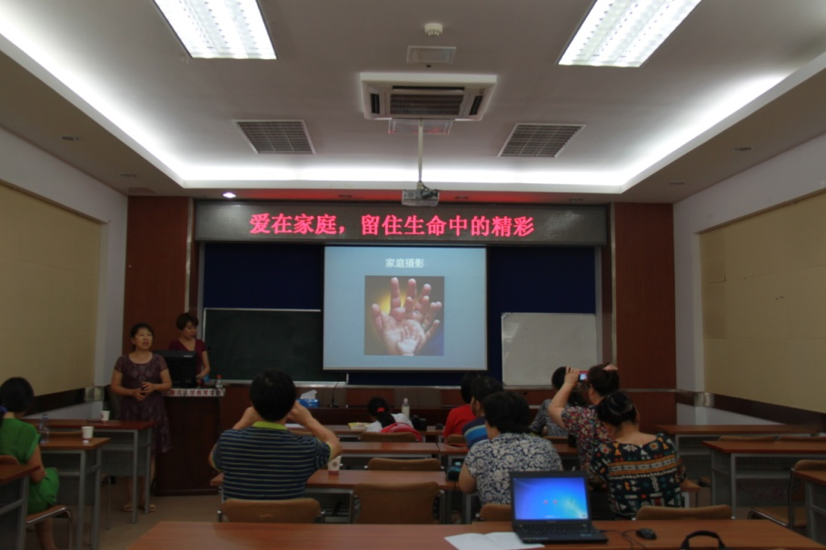
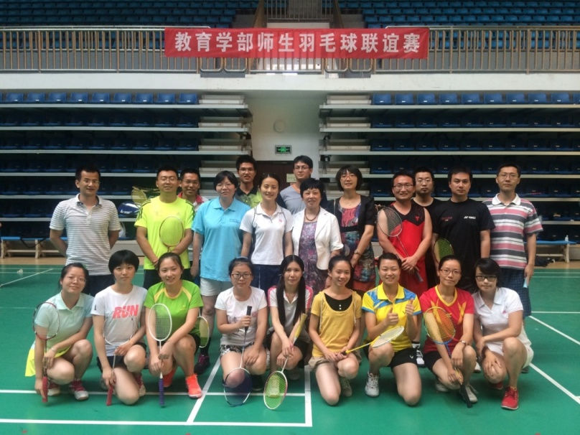
三、开展特色活动，增强师生归属感和凝聚力
2013年起，学部工会陆续成立摄影长走俱乐部、健身俱乐部、声乐俱乐部等多种形式的俱乐部，通过各种活动的开展增进教师健康同时也促进了教师间的情感交流。
俱乐部活动也为学部师生之间搭建沟通平台。例如，教育学部师生羽毛球联谊赛
点击添加文本
点击添加文本
点击添加文本
点击添加文本

Slide 16
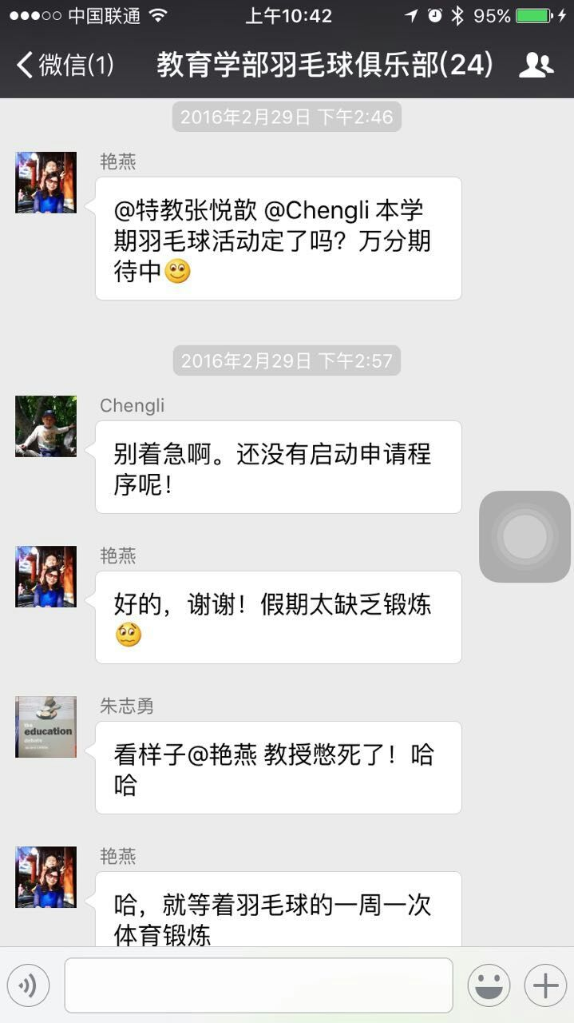
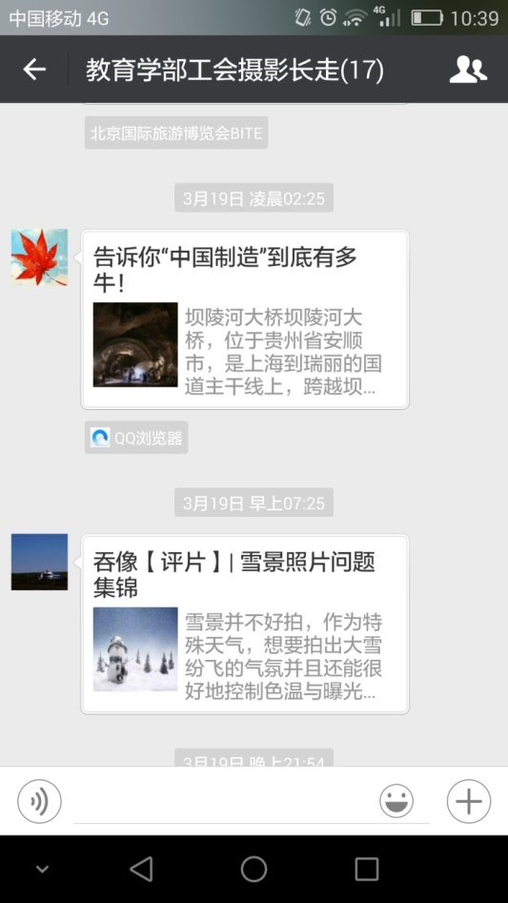
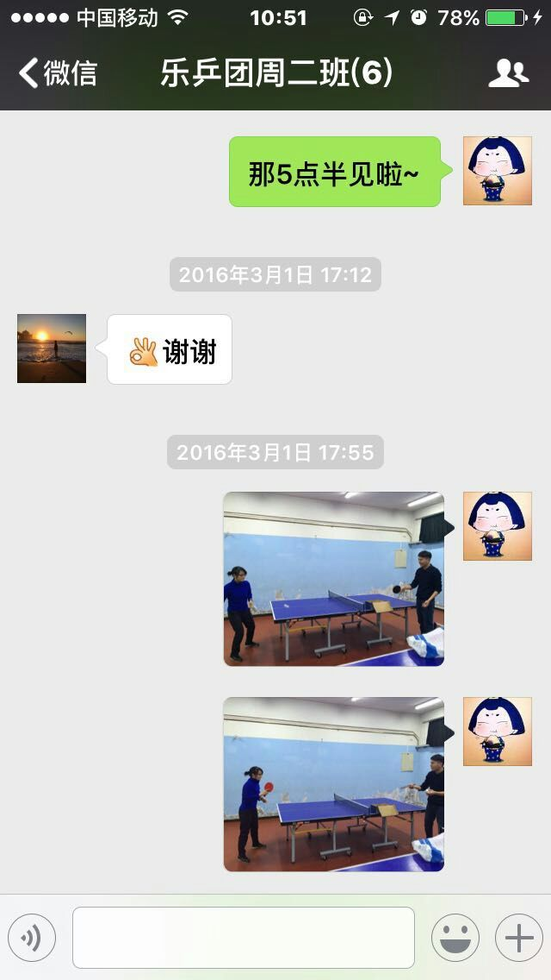
利用微信、QQ等方式宣传动员、沟通交流
点击添加文本
点击添加文本
点击添加文本
点击添加文本

Slide 17

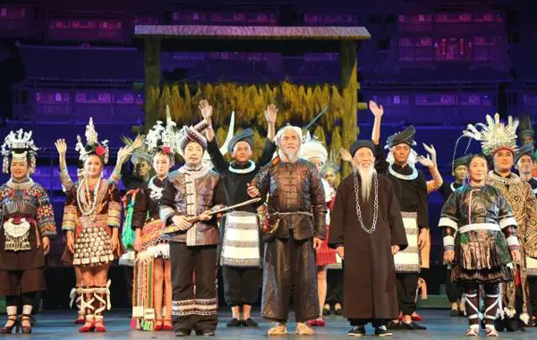


Slide 18
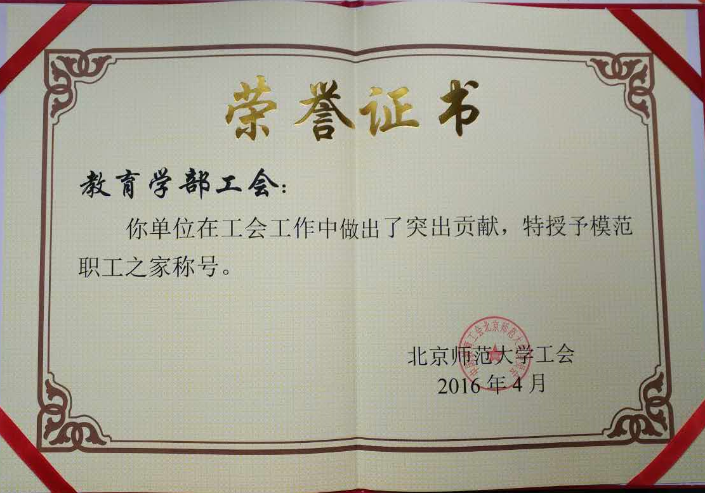

结语
新形势下，工会工作面临着许多新的挑战，我们一定积极探索，进一步加强自身建设，更好地发挥工会职能，为教育学部的改革与发展、为实现建设世界一流教育学科的目标等尽绵薄之力！
点击添加文本
点击添加文本
点击添加文本
点击添加文本

